Slide 1
深度路径监测平台的设计与实现
姓名：余卓勋
学号：1120320102
导师：张宇

Slide 2
目录
1
课题意义及应用背景
2
所需完成的功能
3
设计方案
4
关键技术

Slide 3
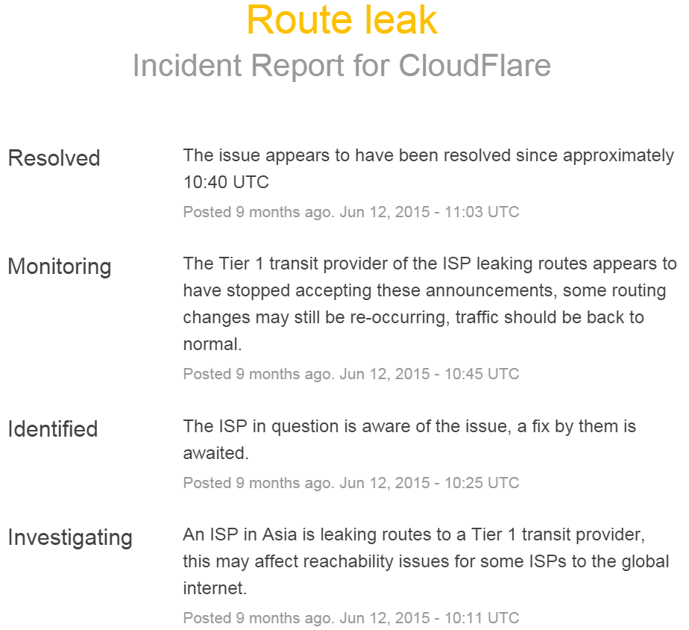
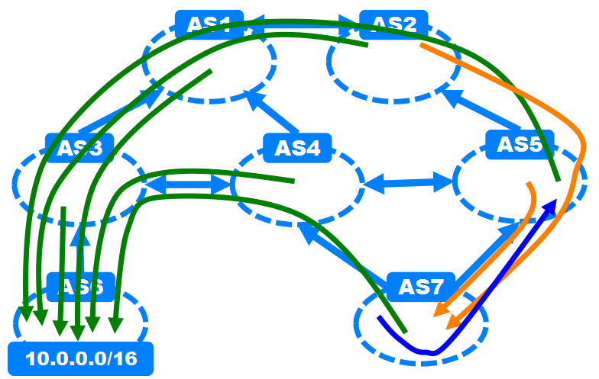
01 课题意义及应用背景
路由在网络层，对上层是透明的，所以互联网用户(包括应用服务提供商和终端用户)难以对路由进行独立的监测，只能寄托给ISP，而ISP又缺乏暴露自己路由的激励。因此错误的路由配置导致的网络问题无法及时被解决。
  以域间路由泄露为例，2015年6月12日，作为互联网最大的ISP之一的美国Level3公司任由其客户网络马来西亚电信错误泄漏了全球路由表，导致网络瘫痪长达3小时

Slide 4
01 课题意义及应用背景
拓扑测量的意义：
  不仅能够从根本上发现，路由导致的各种网络上的疑难问题，为高效的解决问题提供参考。
  此外由于网络拓扑对网络性能有较大的影响，对拓扑的掌握可以更好的帮助设计和评估网络协议。
需要有一个从用户角度出发，对互联网的拓扑进行深度监测的平台。

Slide 5
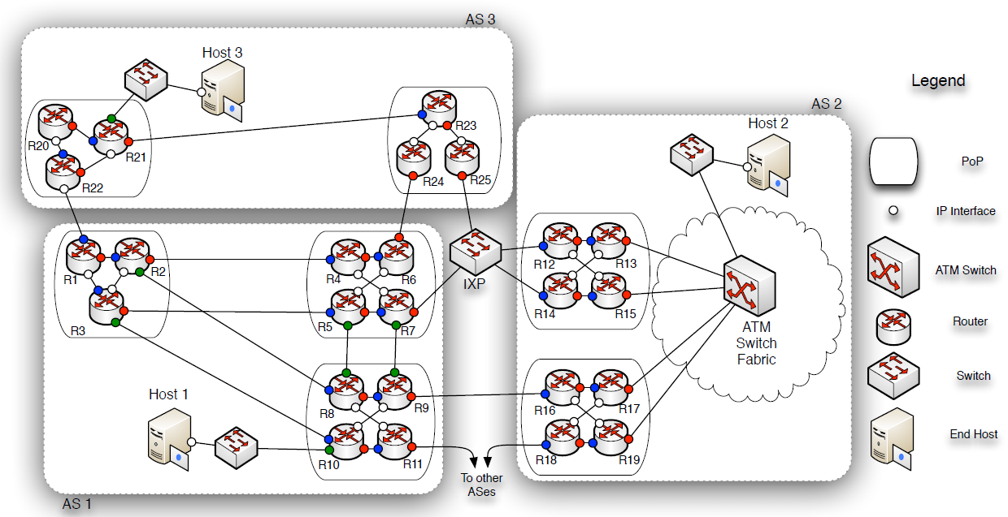
01 课题意义及应用背景
拓扑测量方法的分类：
  按照粒度大致分成四个类别：接口级别，路由器级别，入网点(PoP)级别，自治域级别
  按照收集的数据性质，拓扑测量可分为对控制平面的数据测量(e.g. BGP)和对数据平面的数据测量(e.g. ping)
  按照收集数据的方式，拓扑测量可分为主动测量(e.g. traceroute)和被动测量(e.g. BGP)

Slide 6
01 课题意义及应用背景
已有 拓扑测量的工具和技术：
拓扑层级 | 工具和技术 | 局限性
接口级 | traceroute | 路由器回复不一致性
 |  | 链路层非透明性
 |  | 负载均衡造成假路径
 |  | 探测包被过滤
路由器级 | 子网发现 | 路由器回复不一致性
 |  | 探测包被过滤
 | 别名解析 | 可扩展性差
 |  | 准确性差
 | SNMP | 只适用于单个自治域内
 |  | 需要对AS的管理权限AS的管理权限
 | MRINFO | 只适用于支持DVMRP多播的路由器DVMRP多播的路由器
入网点级 | 聚合技术 | ip到地理位置的映射不一定准确到地理位置的映射不一定准确
 |  | DNS中的信息不一定准确中的信息不一定准确
 | 基于延迟的技术 | 对地理位置信息敏感
 | 在线数据源 | 数据更新不及时
自治域级 | 利用BGP数据BGP数据 | 连接性信息被隐藏
 | traceroute结合BGP结合BGP | 映射ip地址到自治域是非平凡的ip地址到自治域是非平凡的
 | Internet Routing Registries的数据的数据 | 数据容易存在不一致，过时的现象。

Slide 7
01 课题意义及应用背景
虽然现有的拓扑发现技术和工具都已经比较成熟，但是在这些工具和数据集的使用上会存在许多问题：
  对于这种Internet大数据范畴的问题，测量的好坏不单纯由大数据分析数量决定，比如在使用BGP路由数据测量AS级拓扑时，对于测量的不完全性是不能单一用增加测量数量来解决的
  此外，还需要领域知识和工程经验的应用，比如traceroute测量接口级拓扑结构时，人工选择的观察点会提高发现率。
  除此之外，还要有对测量工具和数据集合的限制的明确认识，盲目的使用，不与研究目的契合，不可能得出正确的研究结果。

Slide 8
02 所需完成的功能
本项目在相关研究的基础上，对网络拓扑测量手段按照不同层级进行了分类汇总，提出自己的改进和深度路径分析的方法。
设计并实现一种深度路径监测平台，对网络尤其是特定国家和地区网络的拓扑进行深度监测的平台。
在用户接口方面，在web平台实现便于网络管理员，或者普通用户和互联网研究者使用的可视化监控界面。

Slide 9
02 所需完成的功能
深度检测的含义：
通过多点、实时、主动、定向的监测来观察特定服务所依赖的网络路由状态，发现并分析导致服务性能不稳定甚至瘫痪的根源，及时准确地向应用服务商提出告警通知，并为应急处理与故障恢复提供完整可信的数据支撑。

Slide 10
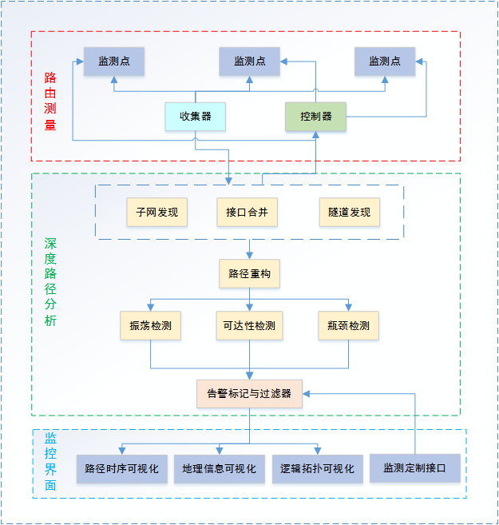
03 设计方案
系统架构：
  路由测量模块
  深度路径分析模块
  监控界面模块

Slide 11
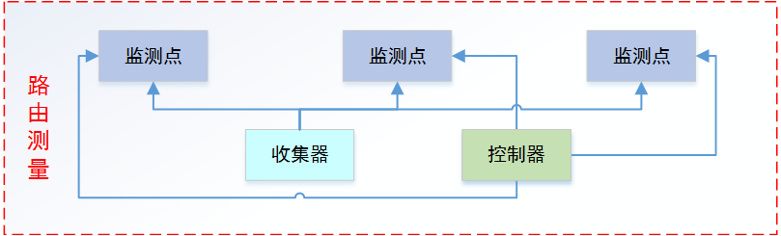
03 设计方案
路由测量模块：
  监测点：部署了主动IP路径探测程序的机器，将测量结果提交到收集器。
  收集器：收集多监测点测量结果并进行初步过滤与汇总。
  控制器：对监测点实施控制，包括测量任务下达、状态监测等。

Slide 12
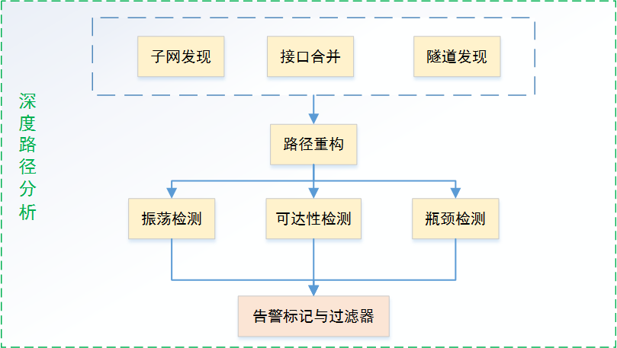
03 设计方案
深度路径分析模块：
  子网发现、接口合并与隧道发现：根据测量数据进行子网发现、接口合并与隧道发现等测量分析工作，必要时按需通过控制器执行新测量任务
  路径重构：基于上述测量数据，对通往目标的路径进行重构，力图推测IP网络实际拓扑与路径结构。

Slide 13
03 设计方案
深度路径分析模块：
  振荡检测、可达性检测与瓶颈检测：基于重构后路径数据，对路径频繁振荡、不可达黑洞以及瓶颈链路进行检测。
  告警标记与过滤器：路径分析中一旦发现异常，则对异常相关数据进行标记，提供异常事件背景和辅助信息，并通过过滤器来丢弃用户认定的误报消息。

Slide 14
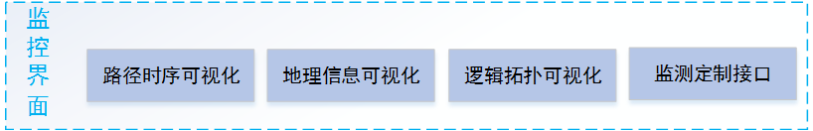
03 设计方案
路由测量模块：
  路径时序可视化：按时序显示关键路由指标变化，例如丢包率，更新频率。
  地理信息可视化：在地图中显示关键网络资源位置及该资源相关数据，例如路由器节点位置，路径的地理轨迹。
  逻辑拓扑可视化：在二维平面显示关键网络资源位置及该资源相关数据，例如多源到单目标的树形结构，瓶颈节点相对位置。
  监测定制接口：为用户提供定制所关心目标IP地址，配置告警过滤器等功能，或按需进行实时的IP路径探测任务。

Slide 15
04 关键技术
各个模块关键技术：
  需要使用类traceroute技术对目标ip路径进行分钟级监测。运用并发探测子网发现，反向traceroute,负载均衡发现等，实现对ip路径的重构。
  需要采用模式识别(基于神经网络，支持向量机)算法，实现对路由震荡，路由黑洞，瓶颈节点的发现。
  基于web2.0平台的网络的逻辑拓扑，地理信息，路径时序的可视化。

Slide 16
04 关键技术
深度路径分析：
  子网发现：
  对接口级更详细的测量，能够测量出接口层的一条路径上，所经过子网所有可达的ip地址。利用同一子网段内，所有ip距观察点跳数差不超过一跳的性质，使用子网前缀标识子网。常用的工具有XNET,tracenet。
  别名解析：
  别名解析方法有很多，如同源地址探测，其思想是在解析ip地址别名时，向该ip发送一个端口不可达的包，在回复中如果源地址不同于该ip，则认为二者是别名。

Slide 17
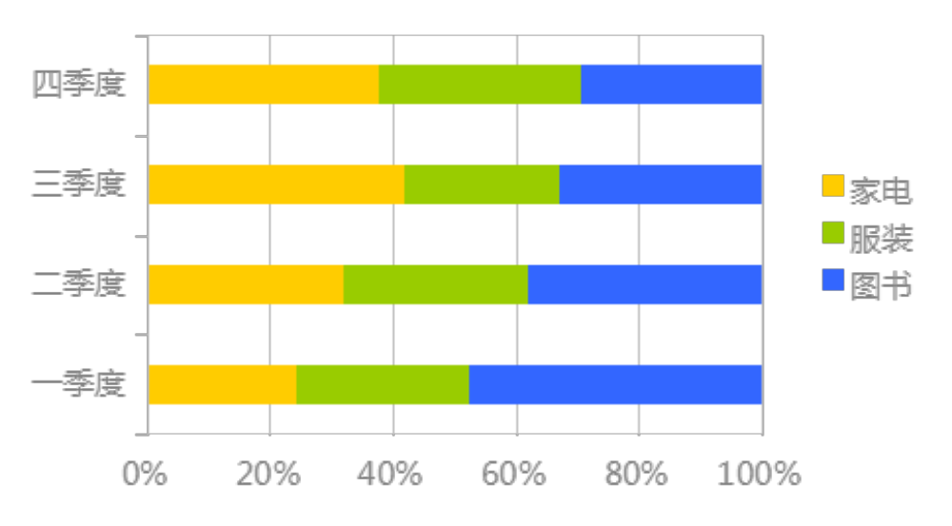
数据分析

Slide 18
谢谢聆听

